Slide 1
УСПОН НЕМАЊИЋА

Slide 2
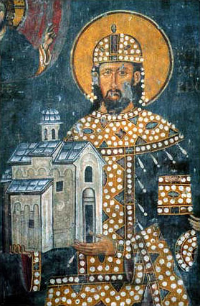
Краљ Стефан Драгутин (1276-1282)
У време краља Драгутина дошло је до приближавања Србије и Угарске, али и до проширења држане територије према северу.
- Краља Драгутина је наследио брат Милутин.

Slide 3
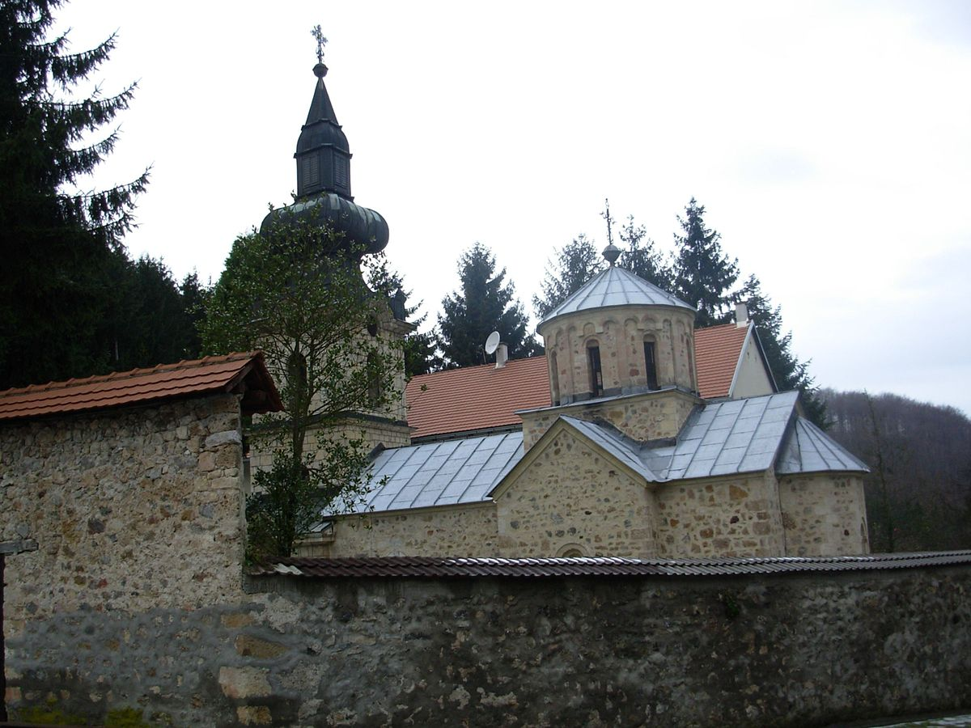
Задужбина краља Драгутина – манастир Троноша

Slide 4
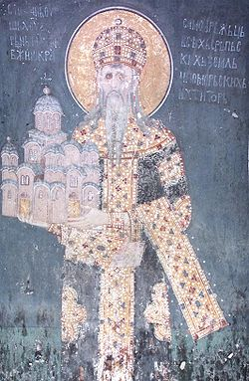
Милутин (1282-1321)
- За време владавине Милутина средњовековна српска држава и друштво доживели су велику успон у политичком, економском и културном погледу.
- Српска држава почиње да се шири према југу на рачун византијских територија. Освојио је Скопље и северну Македонију.
- Подигао је 40 цркви и манастира.

Slide 5
Задужбине краља Милутина

Slide 6
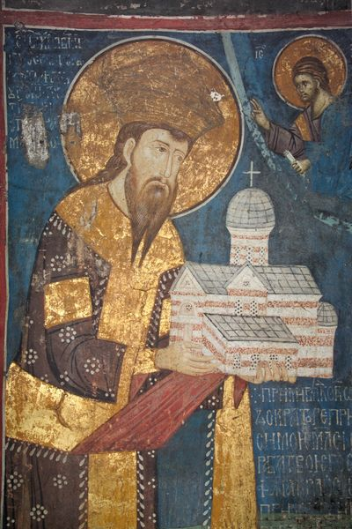
Стефан Дечански (1321-1331)
Однео је велику победу у бици код Велбужда 1330. године над бугарским царем Михајлом Шишманом. Овом победом Србија постаје најјача држава на Балканском полуострву. У овој бици се истакао Душан, син краља.
Душан је подигао побуну 1331. године против оца и уз помоћ властеле збацио га са власти.

Slide 7
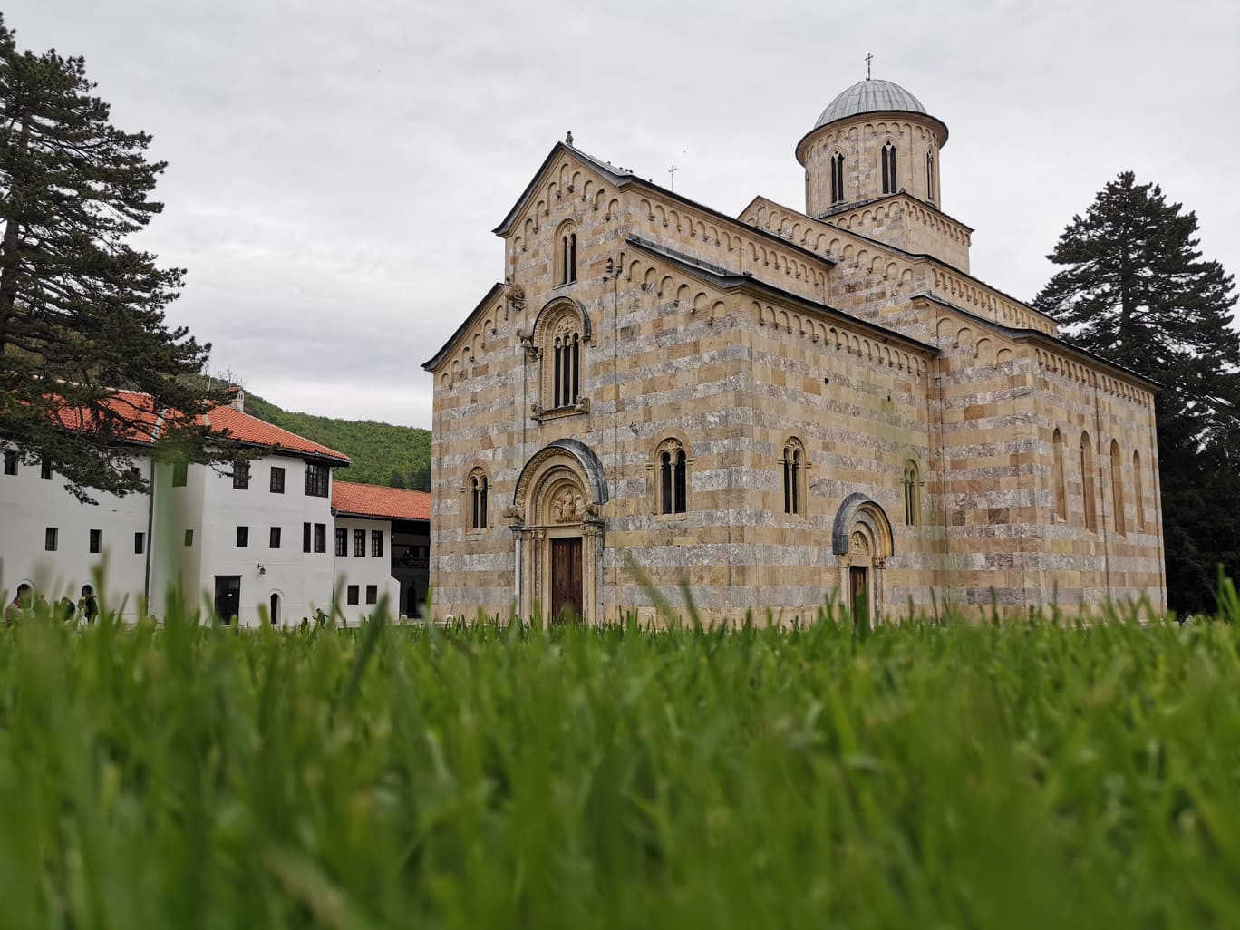
Задужбина краља Стефана Дечанског - манастир Високи Дечани

